Slide 1
Cours: La spectrophotométrie UV-Visible
Par : GAOUAOUI R

Slide 2
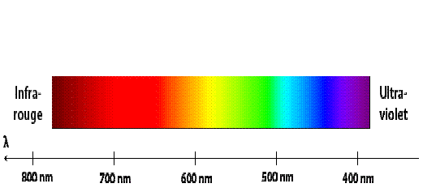
Lumière blanche
Lumière blanche contient toutes les radiations visibles dont les couleurs s’étendent du rouge au violet (entre 400 et 800 nm).

Slide 3
Solutions colorées
Une solution est colorée si elle absorbe une partie des radiations de la lumière blanche.
La couleur perçue est la couleur complémentaire de la couleur absorbée.

Slide 4
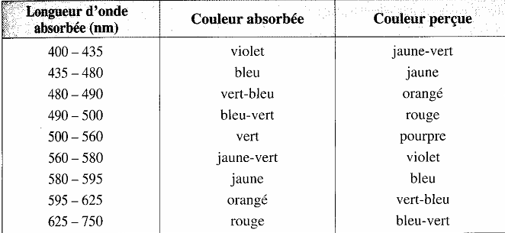
Solutions colorées

Slide 5
Solutions colorées
Exemple
Une solution de permanganate de potassium a une couleur violette. Son spectre montre que les radiations du bleu à l'orange sont absorbées. La couleur des solutions de permanganate de potassium est la somme des radiations non absorbées: d'où la couleur violette des solutions.

Slide 6
Solution colorée

Slide 7
Solution colorée
A retenir:
Une solution colorée absorbe certaines radiations du spectre de la lumière blanche.
La couleur de la solution est la somme des radiations non absorbées.

Slide 8
Absorbance A
On caractérise "le pouvoir d'absorption" d'une solution colorée, pour une longueur d'onde λ fixée, par une grandeur appelée absorbance.
L'absorbance A est la capacité d'une espèce chimique colorée à absorber une radiation de longueur d'onde λ.

Slide 9
Longueur d’onde λ
Une radiation λ non absorbée a une absorbance nulle: A λ = 0
Plus une radiation λ est absorbée plus la valeur de l'absorbance A λ est grande.

Slide 10
loi de beer -lambert
première loi:
L’absorbance est notée A, elle n’a pas d’unité:
A = e.l.C
Avec:

Slide 11
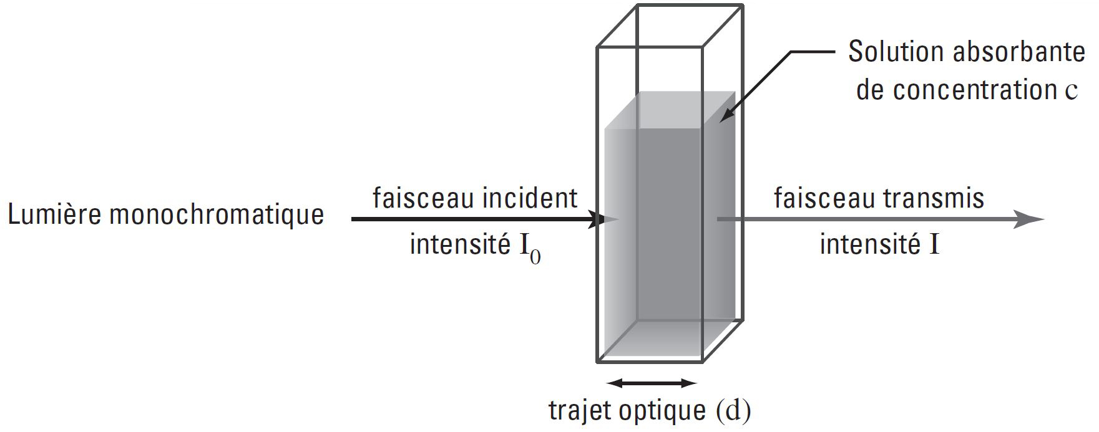
loi de beer -lambert
A =log(I/I0)

Slide 12
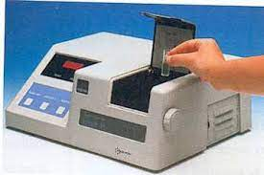
Spectrophotomètre
Un spectrophotomètre est un appareil qui mesure l'absorbance A d'une solution colorée, pour une longueur d'onde λ donnée.

Slide 13
Principe de fonctionnement
Une source de lumière blanche traverse un monochromateur qui sélectionne une radiation de longueur d'onde λ.
Le faisceau de lumière monochromatique traverse alors une solution colorée. Un photo-capteur convertit l'intensité lumineuse transmise en un signal électrique. Enfin un analyseur traite le signal électrique et affiche la valeur de l'absorbance.

Slide 14
Principe de fonctionnement

Slide 15
Calibrage de l’appareil
le réglage du zéro ou « Le blanc » consiste à faire une mesure de l'absorbance de l'ensemble {cuve, solvant} sans l'espèce colorée puis à régler le zéro d'absorbance sur la valeur correspondante.

Slide 16
Préréglage d'un spectrophotomètre
Régler le spectrophotomètre sur la longueur d'onde λ désirée.
Régler le spectrophotomètre en absorbance (Abs) .
Les cuves présentent deux faces lisses et deux faces dépolies. Le faisceau de lumière doit entrer par la face Lisse.

Slide 17
Préréglage d'un spectrophotomètre
Réglage du blanc: remplir une cuve avec le solvant. Placer la face lisse de la cuve avec la flèche à l'intérieur du capot.
Appuyer sur le bouton « cal » pour régler le zéro de l'absorbance: le spectrophotomètre indique alors 0,000.
Retirer la cuve avec le solvant.
Remplir une autre cuve avec la solution et placer la dans le spectrophotomètre (attention au sens !) et mesurer son absorbance.

Slide 18
Mesure d’absorbances
voir calibrage du spectrophotomètre et réalisation de mesure d’absorbances sur :
https://youtu.be/6-b09WUTItM

